Slide 1
Istanze di autorità e relazioni tra le comunità cristiane delle origini nell'area mediterranea
Lezione 2
Dario Garribba

Slide 2

La Palestina al tempo di Gesù
Potere politico, militare, giudiziario: il prefetto romano
Potere religioso: il sommo sacerdote e il tempio
Sostegno al potere religioso: leadership farisaica, aristocrazia laica di Gerusalemme
le sette giudaiche: sadducei, farisei

Slide 3



Chi godeva di autorità nella società giudaica del I secolo?
In cosa consisteva l’autorità del Sommo Sacerdote?
Il clan di Anna (Anano) negli anni di Gesù
I rapport tra il prefetto romano e il sommo sacerdote

Slide 4
Chi godeva di autorità nella società giudaica del I secolo?
In questo tempo c’erano tra i Giudei tre scuole di pensiero, che professavano concezioni diverse riguardo alla condizione umana: una era detta dei Farisei, l’altra dei Sadducei, la terza degli Esseni. Secondo i Farisei, alcune cose sono determinate dal destino, non tutte, perché altre dipende da noi che si verifichino o no. Invece gli Esseni affermano che il destino è signore di tutto, e nulla succede all’uomo che non sia per determinazione di questo. (A.J. 13,171-172; trad. M. Simonetti)

Slide 5
Chi godeva di autorità nella società giudaica del I secolo?
Di quale prestigio godevano I farisei?
Libro XIII:288 - 5. Contro Ircano sorse l'invidia dei Giudei a motivo dei suoi successi e di quelli dei suoi figli; particolarmente ostili gli erano i Farisei che sono una delle scuole giudaiche delle quali abbiamo parlato sopra; tanto grande è il loro influsso tra la folla che anche quando parlano contro un re o contro un sommo sacerdote hanno credito immediatamente.

Slide 6
Chi godeva di autorità nella società giudaica del I secolo?
Di quale prestigio godevano I farisei?
Libro XIII:297 Ma di ciò parleremo appresso. Per ora voglio solo rilevare che i Farisei avevano passato al popolo certe norme trasmesse dalle precedenti generazioni e non scritte nelle leggi di Mosé, per tale motivo sono respinte dal gruppo dei Sadducei i quali sostengono si debbano considerare valide solo le norme scritte (nelle Scritture) e quelle trasmesse dalle generazioni precedenti non sono da osservare.
Libro XIII:298 Su questa materia nacquero controversie e differenze profonde tra i due partiti: i Sadducei si curavano soltanto dei ricchi e non avevano seguito tra le masse, mentre i Farisei avevano il sostegno delle masse. Ma su queste due scuole e sugli Esseni è stato dato un esposto dettagliato nel secondo libro della mia Giudaica.

Slide 7
Chi godeva di autorità nella società giudaica del I secolo?
Vangelo di Marco
Nel Vangelo di Marco il brano più importante sui farisei si riscontra in 7,1-13.
Questa pericope descrive riti di purificazione dei farisei e «di tutti i Giudei»
«i farisei infatti e tutti i Giudei non mangiano se non si sono lavati accuratamente le mani, attenendosi alla tradizione degli antichi e, tornando dal mercato, non mangiano senza aver fatto le abluzioni, e osservano molte altre cose per tradizione, come lavature di bicchieri, di stoviglie, di oggetti di rame e di letti».

Slide 8
Chi godeva di autorità nella società giudaica del I secolo?
Di quale prestigio godevano I farisei?
MT 23 Allora Gesù si rivolse alla folla e ai suoi discepoli dicendo: ² «Sulla cattedra di Mosè si sono seduti gli scribi e i farisei. ³ Quanto vi dicono, fatelo e osservatelo, ma non fate secondo le loro opere, perché dicono e non fanno. ⁴ Legano infatti pesanti fardelli e li impongono sulle spalle della gente, ma loro non vogliono muoverli neppure con un dito. ⁵ Tutte le loro opere le fanno per essere ammirati dagli uomini: allargano i loro filattèri e allungano le frange; ⁶ amano posti d'onore nei conviti, i primi seggi nelle sinagoghe ⁷ e i saluti nelle piazze, come anche sentirsi chiamare "rabbì''dalla gente. ⁸ Ma voi non fatevi chiamare "rabbì'', perché uno solo è il vostro maestro e voi siete tutti fratelli. ⁹ E non chiamate nessuno "padrè'sulla terra, perché uno solo è il Padre vostro, quello del cielo. ¹⁰ E non fatevi chiamare "maestrì', perché uno solo è il vostro Maestro, il Cristo. ¹¹ Il più grande tra voi sia vostro servo; ¹² chi invece si innalzerà sarà abbassato e chi si abbasserà sarà innalzato….

Slide 9
Fissiamo dei punti di partenza
Gesù costituisce una sequela
Gesù non fonda il cristianesimo; costituisce una sequela che si riconosce come sequela e riconosce in Gesù il proprio leader
Questa sequela è destinataria di insegnamenti/messaggi
Gesù si muove e la sua sequela si muove con lui (almeno una parte)
Gesù, a un certo punto va a Gerusalemme (forse è andato più volte); una volta va e muore.
La sua sequela (o una parte di essa) vive delle esperienze che li convince che Gesù sia risorto
Cosa chiede Gesù alla sua sequela?

Slide 10
Dopo la morte e risurrezione…
Atti degli Apostoli 1,6-8
Così venutisi a trovare insieme gli domandarono: «Signore, è questo il tempo in cui ricostituirai il regno di Israele?». [7] Ma egli rispose: «Non spetta a voi conoscere i tempi e i momenti che il Padre ha riservato alla sua scelta, [8]ma avrete forza dallo Spirito Santo che scenderà su di voi e mi sarete testimoni a Gerusalemme, in tutta la Giudea e la Samaria e fino agli estremi confini della terra».

Slide 11
L’apertura ai gentili: storia o teologia?
Matteo 10,5-6
«Non andate fra i pagani e non entrate nelle città dei Samaritani; 6 rivolgetevi piuttosto alle pecore perdute della casa d'Israele. 7 E strada facendo, predicate che il regno dei cieli è vicino»

Slide 12
I seguaci di Gesù
Allora ritornarono a Gerusalemme dal monte detto degli Ulivi, che è vicino a Gerusalemme quanto il cammino permesso in un sabato. [13]Entrati in città salirono al piano superiore dove abitavano. C'erano Pietro e Giovanni, Giacomo e Andrea, Filippo e Tommaso, Bartolomeo e Matteo, Giacomo di Alfeo e Simone lo Zelòta e Giuda di Giacomo. [14]Tutti questi erano assidui e concordi nella preghiera, insieme con alcune donne e con Maria, la madre di Gesù e con i fratelli di lui.

Slide 13
I 12
Matteo 10, 2-4
Gesù chiamò i suoi dodici discepoli e diede loro il potere di scacciare gli spiriti maligni, di guarire tutte le malattie e tutte le sofferenze. I nomi dei dodici apostoli sono questi: innanzi tutto Simone, detto Pietro e suo fratello Andrea; Giacomo e Giovanni, figli di Zebedeo; Filippo e Bartolomeo (Natanaele Gv 1,45-51); Tommaso e Matteo l’agente delle tasse; Giacomo figlio di Alfeo e Taddeo (Giuda di Giacomo Lc.6,16 e At 1,13); Simone, che era del partito degli zeloti, e Giuda l’Iscariota, che poi fu il traditore di Gesù.

Slide 14
La costituzione dei Dodici
Mc 3,13-16:
Salì poi sul monte, chiamò a sé quelli che voleva ed essi andarono da lui.¹⁴Ne costituì Dodici - che chiamò apostoli -, perché stessero con lui e per mandarli a predicare ¹⁵con il potere di scacciare i demòni. ¹⁶Costituì dunque i Dodici.
Καὶ ἀναβαίνει εἰς τὸ ὄρος καὶ προσκαλεῖται οὓς ἤθελεν αὐτός, καὶ ἀπῆλθον πρὸς αὐτόν. καὶ ἐποίησεν δώδεκα, οὓς καὶ ἀποστόλους ὠνόμασεν, ἵνα ὦσιν μετ᾽ αὐτοῦ καὶ ἵνα ἀποστέλλῃ αὐτοὺς κηρύσσειν καὶ ἔχειν ἐξουσίαν ἐκβάλλειν τὰ δαιμόνια: καὶ ἐποίησεν τοὺς δώδεκα

Slide 15
La vita della prima comunità
I Dodici non vanno automaticamente visti come il nucleo iniziale del cristianesimo. Il valore fondativo dei Dodici è attribuito da quelli che vengono dopo di loro. Essi vanno esaminati solo in quanto attori del loro presente, non in quanto fondatori del futuro cristianesimo.
Luca però ha memoria di loro solo perché li considera «fondatori» di quel movimento di cui si sente parte.
Emerge qui una distanza tra il dato storico (i Dodici) – il documento (Atti) – il lettore del documento (noi)

Slide 16
La vita della prima comunità
La nostra fonte è Atti. Luca si pone un obiettivo contemporaneamente teologico e storiografico: unire la storia di Gesù a quella della prima comunità. È stato a ragione detto che Luca è il primo teologo della storia.
Luca trova nella storia dei primi seguaci di Gesù l’elemento di continuità tra Gesù e i seguaci

Slide 17
I 12
Pietro e Andrea: secondo Gv originari di Betsaida, incontrano Gesù a Cafarnao; probabilmente seguaci di Giovanni Battista
Giacomo e Giovanni di Zebedeo: Cafarnao o vicinanze;
Filippo: Betsaida. Seguace di Giovanni Battista
Natanele (Bartolomeo?): ???? Amico di Filippo
Tommaso: ???
Giacomo di Alfeo: ????
Matteo/Levi: reclutato presso il lago di Tiberiade (zona di Cafarnao). Fratello di Giacomo di Alfeo???
Taddeo/Lebbeo:??? Giuda di Giacomo: ???
Simone lo Zelota o Simone Cananeo: da Cana?
Giuda Iscariota: Keriot nel sud della Giudea? se così fosse Giuda sarebbe l’unico originario della Giudea
Mattia (sostituto di Giuda): presente al battesimo di Gesù?

Slide 18
I 12
Sono i Dodici storicamente esistiti? Qual è il valore storico della testimonianza lucana? Furono effettivamente i Dodici il nucleo fondante della comunità di Gerusalemme?

Slide 19
At 1,15: In quei giorni Pietro si alzò in mezzo ai fratelli (il numero delle persone radunate era circa centoventi) e disse:…[21] Bisogna dunque che tra coloro che ci furono compagni per tutto il tempo in cui il Signore Gesù ha vissuto in mezzo a noi, [22]incominciando dal battesimo di Giovanni fino al giorno in cui è stato di tra noi assunto in cielo, uno divenga, insieme a noi, testimone della sua risurrezione».

Slide 20
Atti dunque rivela:
Precisa volontà di porsi in continuità con l’operato di Gesù
Riproporre la modalità di essere gruppo messa in atto da Gesù
Esigenza di individuare subito un chiaro elemento identitario (la risurrezione). In questa fase iniziale essa costituisce anche una istanza di autorità.
Esigenza di legittimare il gruppo all’esterno.
… Ma quale storicità possiamo attribuire al racconto lucano?...

Slide 21
… Ma quale storicità possiamo attribuire al racconto lucano?...
-Molteplicità delle attestazioni
-Il paradosso di Atti: la scarsa importanza dei Dodici nella storia di Atti dimostra che questa è una tradizione che Luca riceve, che reputa forte (e perciò ineliminabile), ma che ai suoi tempi i Dodici non ci sono più.
-il secondo finale di Marco

Slide 22
Mc 16,5-8: (primo finale di Marco)
Entrate nel sepolcro, videro un giovane, seduto sulla destra, vestito d'una veste bianca, ed ebbero paura. ⁶Ma egli disse loro: «Non abbiate paura! Voi cercate Gesù Nazareno, il crocifisso. È risorto, non è qui. Ecco il luogo dove l'avevano posto. ⁷Ma andate, dite ai suoi discepoli e a Pietro: «Egli vi precede in Galilea. Là lo vedrete, come vi ha detto»». ⁸Esse uscirono e fuggirono via dal sepolcro, perché erano piene di spavento e di stupore. E non dissero niente a nessuno, perché erano impaurite.

Slide 23
Mc 16,9-16: (secondo finale di Marco)
Risorto al mattino, il primo giorno dopo il sabato, Gesù apparve prima a Maria di Màgdala, dalla quale aveva scacciato sette demòni. Questa andò ad annunciarlo a quanti erano stati con lui ed erano in lutto e in pianto. 1Ma Dopo questo, apparve sotto altro aspetto a due di loro, mentre erano in cammino verso la campagna. Anch'essi ritornarono ad annunciarlo agli altri; ma non credettero neppure a loro.
Alla fine apparve anche agli Undici, mentre erano a tavola, e li rimproverò per la loro incredulità e durezza di cuore, perché non avevano creduto a quelli che lo avevano visto risorto. …E disse loro: «Andate in tutto il mondo e proclamate il Vangelo a ogni creatura. Chi crederà e sarà battezzato sarà salvato, ma chi non crederà sarà condannato.

Slide 24
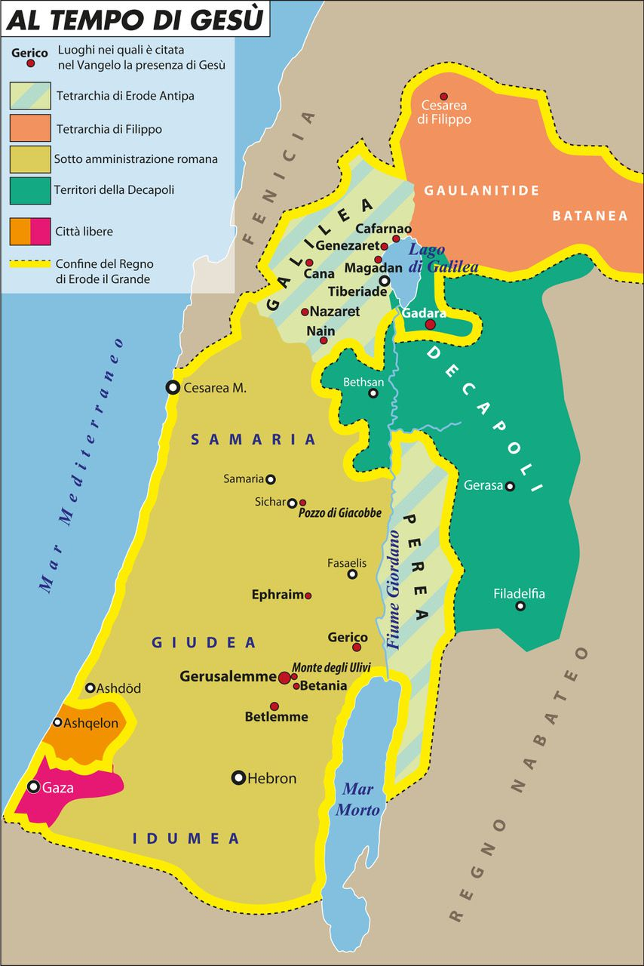
La Palestina al tempo di Gesù
Geografia politica di Giudea e Galilea

Slide 25
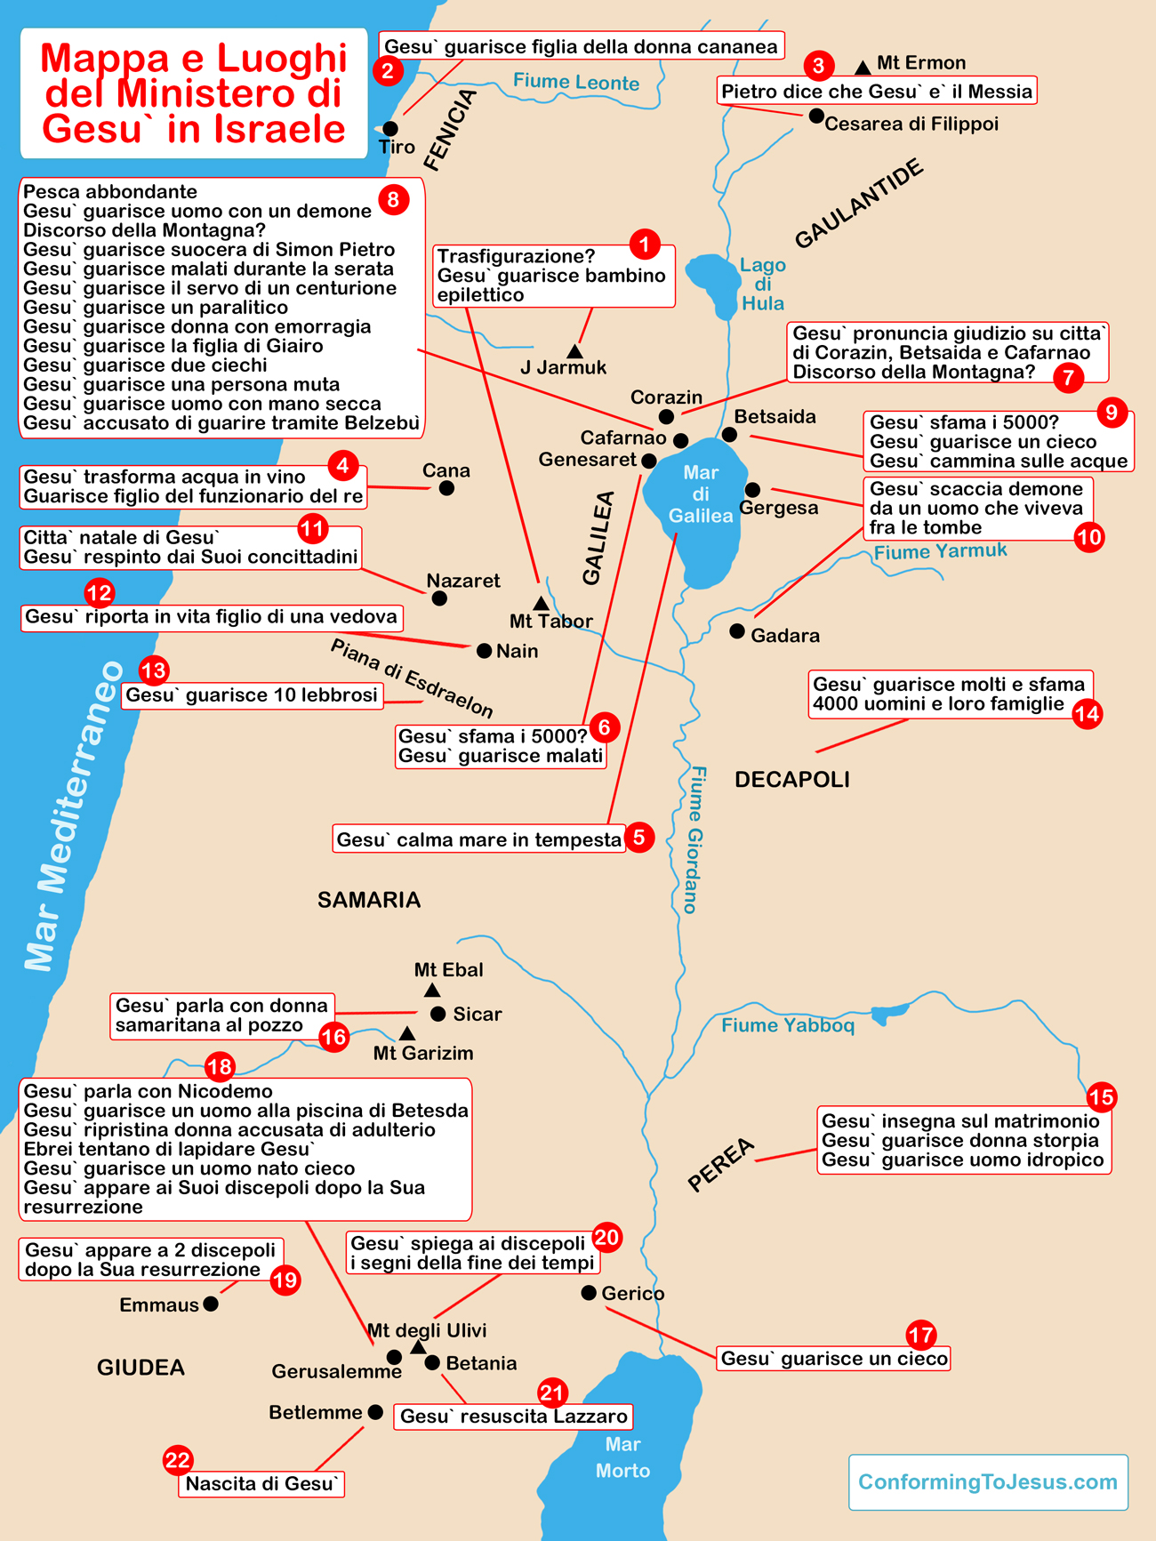
Mappa dei luoghi di Gesù
La vicenda di Gesù…

Slide 26
Indicazioni bibliografiche
Ricerche Storico Bibliche 25/ 2013 (Carismi, Diaconie, e ministeri dal I al II secolo d.C.)
E. Norelli, La nascita del cristianesimo, Il Mulino, Bologna 2018
R. Penna, Le prime comunità cristiane, Carocci, Roma 2011
V. Fusco, Le prime comunità cristiane, EDB, Bologna 1995: capitolo dedicato agli Ellenisti e a Stefano
C. Gianotto, Giacomo il fratello di Gesù, Il Mulino, Bologna 2013
Materiale distribuito a lezione

